Slide 1
Стратегия 24
ОБЩЕРОССИЙСКАЯ ПЛАТФОРМА ВЗАИМОДЕЙСТВИЯ
ПОВЫШЕНИЕ ЭФФЕКТИВНОСТИ
ВЗАИМОДЕЙСТВИЯ органов
Власти с Бизнесом
И Общественными
Организациями
2020 - 2024

Slide 2
Стратегия 24
БАЛАНС ИНТЕРЕСОВ
БИЗНЕС
ОБЩЕСТВО
ВЛАСТЬ
Notes:
10. Система позволяет находить партнеров для реализации крупных проектов.
Заповедь эта запрещает зависть и ропот. Нельзя не только делать зло людям, но даже иметь греховные, завистливые мысли против них. Любой грех начинается с мысли, с помысла о чем-либо. Человек начинает завидовать имуществу и деньгам ближних, потом в его сердце зарождается помысел украсть это добро у своего брата, и вскоре он воплощает греховные мечты в действие.
Зависть к богатству, талантам, здоровью ближних убивает в нас любовь к ним, зависть как кислота разъедает душу. Завистливому человеку трудно общаться с другими. Его радуют скорбь, горе, постигшее тех, кому он завидовал. Вот почему так опасен грех зависти: он — семя других грехов. Человек завистливый также грешит против Бога, он не хочет довольствоваться тем, что ему посылает Господь, он обвиняет во всех своих бедах ближних и Бога. Такой человек никогда не будет счастлив и доволен жизнью, ведь счастье зависит не от земных благ, а от состояния души человека. Царствие Божие внутрь вас есть (Лк 17, 21). Оно начинается здесь, на земле, с правильного духовного устроения человека. Умение видеть дары Божии в каждом дне своей жизни, ценить их и благодарить за них Бога — залог человеческого счастья.
Не желай дома ближнего твоего; не желай жены ближнего твоего, ни раба его, ни рабыни его, ни вола его, ни осла его, ничего, что у ближнего твоего.

Slide 3
Стратегия 24
БИЗНЕС - ВЛАСТЬ - ОБЩЕСТВО
НАЦИОНАЛЬНЫЕ ЦЕЛИ
СТРАТЕГИЧЕСКИЕ ЗАДАЧИ
Вовлечение граждан
Notes:
10. Система позволяет находить партнеров для реализации крупных проектов.
Заповедь эта запрещает зависть и ропот. Нельзя не только делать зло людям, но даже иметь греховные, завистливые мысли против них. Любой грех начинается с мысли, с помысла о чем-либо. Человек начинает завидовать имуществу и деньгам ближних, потом в его сердце зарождается помысел украсть это добро у своего брата, и вскоре он воплощает греховные мечты в действие.
Зависть к богатству, талантам, здоровью ближних убивает в нас любовь к ним, зависть как кислота разъедает душу. Завистливому человеку трудно общаться с другими. Его радуют скорбь, горе, постигшее тех, кому он завидовал. Вот почему так опасен грех зависти: он — семя других грехов. Человек завистливый также грешит против Бога, он не хочет довольствоваться тем, что ему посылает Господь, он обвиняет во всех своих бедах ближних и Бога. Такой человек никогда не будет счастлив и доволен жизнью, ведь счастье зависит не от земных благ, а от состояния души человека. Царствие Божие внутрь вас есть (Лк 17, 21). Оно начинается здесь, на земле, с правильного духовного устроения человека. Умение видеть дары Божии в каждом дне своей жизни, ценить их и благодарить за них Бога — залог человеческого счастья.
Не желай дома ближнего твоего; не желай жены ближнего твоего, ни раба его, ни рабыни его, ни вола его, ни осла его, ничего, что у ближнего твоего.

Slide 4
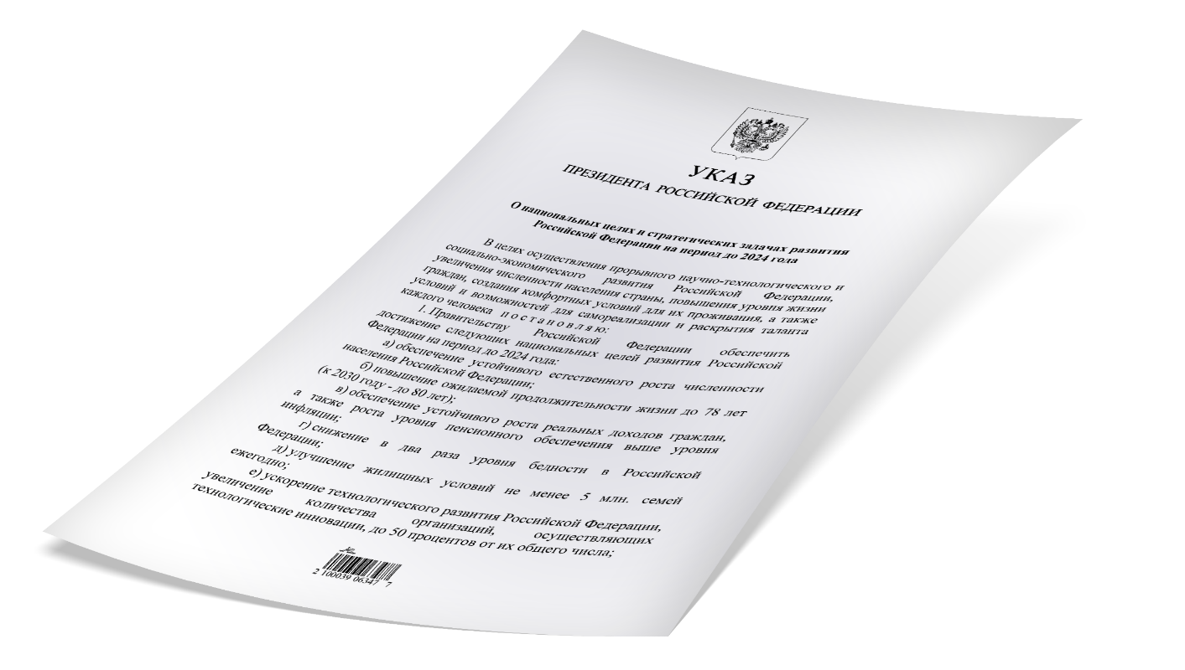
Стратегия 24
ОБЩЕРОССИЙСКАЯ ПЛАТФОРМА ВЗАИМОДЕЙСТВИЯ
Указом №204 от 07.05.2018 г.
«О национальных целях и стратегических задачах развития Российской Федерации на период до 2024 года»
определены ежегодные показатели социально-экономического развития страны.
С 1 января 2019 г. федеральный закон №172 от 28.06.2014 г.
«О стратегическом планировании в Российской Федерации»
обязывает все субъекты иметь утверждённые документы стратегического планирования:
– стратегия социально-экономического развития;
– план мероприятий по реализации стратегии;
– среднесрочный прогноз социально-экономического развития;
– долгосрочный прогноз социально-экономического развития;
– бюджетный прогноз;
– государственные программы;
– схема территориального планирования.
Портал «Стратегия 24» в онлайн-режиме синхронизирует с национальными проектами документы стратегического планирования и отображает показатели СЭР
по направлениям развития страны в разрезе субъектов и МО согласно Указу Президента Российской Федерации

Slide 5
Стратегия 24
СИСТЕМА ПОДДЕРЖКИ ПРИНЯТИЯ РЕШЕНИЙ (СППР)
ЭФФЕКТИВНОЕ ВЗАИМОДЕЙСТВИЕ БИЗНЕСА И ОБЩЕСТВЕННЫХ ОРГАНИЗАЦИЙ С ОРГАНАМИ ВЛАСТИ
Цифровая трансформация делового климата:
Внедрение нового стандарта взаимодействия власти, бизнеса и общественных организаций с использованием новейших информационных технологий является следствием выполнения задачи по созданию «сквозных» цифровых технологий на основе отечественных разработок и внедрения платформенных решений в сферах государственного управления в интересах населения, а также субъектов малого и среднего предпринимательства, включая индивидуальных предпринимателей.
Решение этой задачи обеспечивается созданием «единого окна» цифровой обратной связи, включая обращения, общественные и предпринимательские инициативы, проекты, опросы с помощью создания и внедрения системы поддержки принятия решений на платформе «Стратегия 24» всеми лицами, принимающими решения, с использованием технологии изучения общественного мнения.

Slide 6
Стратегия 24
СИСТЕМА ПОДДЕРЖКИ ПРИНЯТИЯ РЕШЕНИЙ (СППР)
ЭФФЕКТИВНОЕ ВЗАИМОДЕЙСТВИЕ БИЗНЕСА И ОБЩЕСТВЕННЫХ ОРГАНИЗАЦИЙ С ОРГАНАМИ ВЛАСТИ
Результат работы на портале «Стратегия 24»:
Выйти на новый уровень ведения бизнеса и устойчивого развития территории с публичными формами взаимодействия бизнеса и общественных организаций.
Автоматизировать, визуализировать, систематизировать и синхронизировать на муниципальном, региональном и федеральном уровнях согласованность действий бизнеса, общества и власти в рамках документов стратегического планирования в достижении генеральных целей и решении приоритетных задач, сформулированных Президентом РФ Владимиром Путиным майским указом и национальными проектами РФ до 2024 года.
Повысить эффективность ведения бизнеса, достичь национальные цели и консолидировать общественные интересы во благо государства.

Slide 7
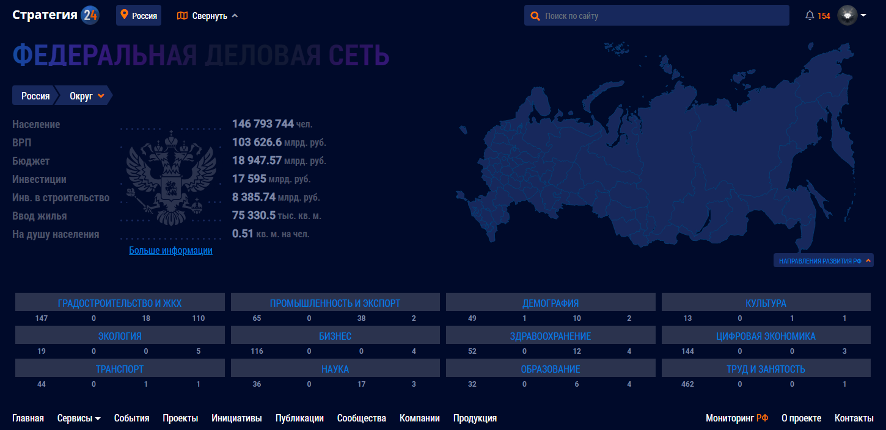
Стратегия 24
ОБЩЕРОССИЙСКАЯ ПЛАТФОРМА ВЗАИМОДЕЙСТВИЯ
СИСТЕМА ПОДДЕРЖКИ ПРИНЯТИЯ РЕШЕНИЙ

Slide 8
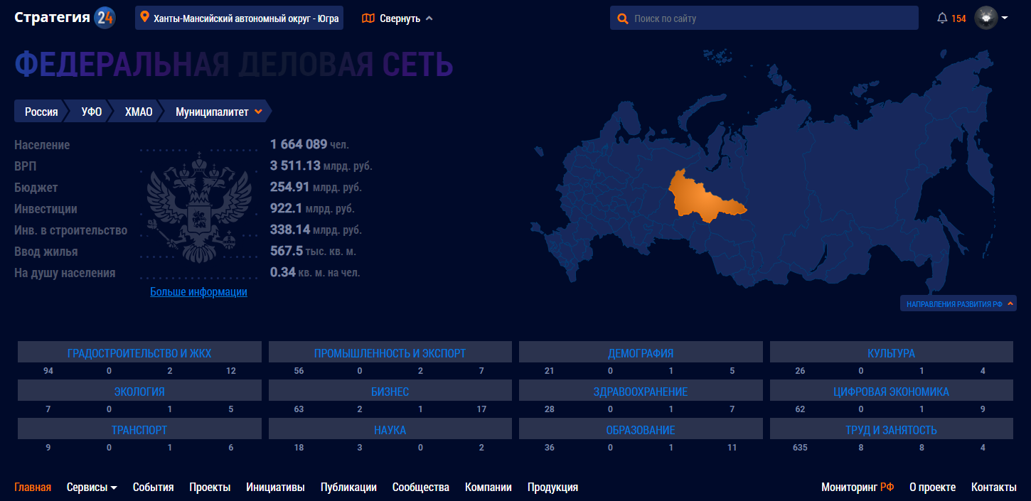
Стратегия 24
ОБЩЕРОССИЙСКАЯ ПЛАТФОРМА ВЗАИМОДЕЙСТВИЯ
СИСТЕМА ПОДДЕРЖКИ ПРИНЯТИЯ РЕШЕНИЙ

Slide 9
Стратегия 24
СИСТЕМА ПОДДЕРЖКИ ПРИНЯТИЯ РЕШЕНИЙ
Новый стандарт взаимодействия «Полный контакт», прямая публичная связь с предпринимателями и гражданским обществом в режиме онлайн:
– изменения законодательства;
– градостроительные и инвестиционные советы;
– публичные слушания;
– градостроительные проекты и инициативы;
– оценка регулирующего воздействия;
– публичные опросы;
– изменения генеральных планов;
– правила благоустройства.
Notes:
5. Платформа позволяет напрямую публично обращаться к первым руководителям муниципалитетов, регионов, федерации и получать обратную связь, тем самым упрощая получение условий для ведения бизнеса.
Тем, кто любит, почитает своих родителей, обещается не только награда в Царстве Небесном, но даже благословение, благополучие и многолетие в земной жизни. Чтить родителей — значит уважать их, проявлять послушание им, помогать им, заботиться о них в старости, молиться об их здравии и спасении, а после их смерти — о упокоении их душ.
Нередко люди спрашивают: как можно любить и почитать родителей, которые не проявляют заботу о детях, пренебрегают своими обязанностями или впадают в тяжкие грехи? Родителей мы не выбираем, то, что они у нас такие, а не какие-то другие, — воля Божия. Для чего Бог дал нам таких родителей? Для того, чтобы нам проявить лучшие христианские качества: терпение, любовь, смирение, умение прощать.
Через родителей Бог дал нам жизнь. Таким образом, никакие заботы о родителях не могут сравниться с тем, что мы от них получили. Вот что пишет по этому поводу святитель Иоанн Златоуст: «Как они родили тебя, ты не можешь родить их. Поэтому если в этом мы ниже их, то превзойдем в другом отношении посредством уважения к ним, не только по закону природы, но и преимущественно перед природой, по чувству страха Божия. Воля Божия решительно требует, чтобы родители были почитаемы детьми, и исполняющих это награждает великими благами и дарами, а нарушающих этот закон наказывает великими и тяжкими несчастьями». Почитая отца и мать, мы научаемся почитать Самого Бога, Отца нашего Небесного. Родителей можно назвать соработниками Господу. Они дали нам тело, а Бог вложил в нас бессмертную душу.
Если человек не почитает родителей, он может очень легко прийти и к непочитанию и отрицанию Бога. Сначала он не уважает родителей, потом перестает любить Родину, затем отрицает мать-Церковь и постепенно доходит до отрицания Бога. Все это взаимосвязано. Недаром, когда хотят поколебать государство, разрушить его устои изнутри, в первую очередь ополчаются на Церковь — веру в Бога — и на семью. Семья, почитание старших, обычаи и традиции (переводится с латинского — передача) скрепляют общество, делают народ сильным.
Почитай отца твоего и мать твою, чтобы продлились дни твои на земле.

Slide 10
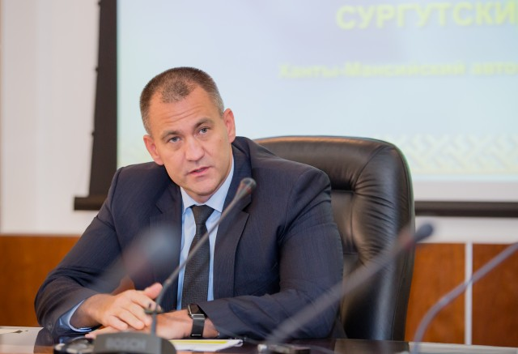
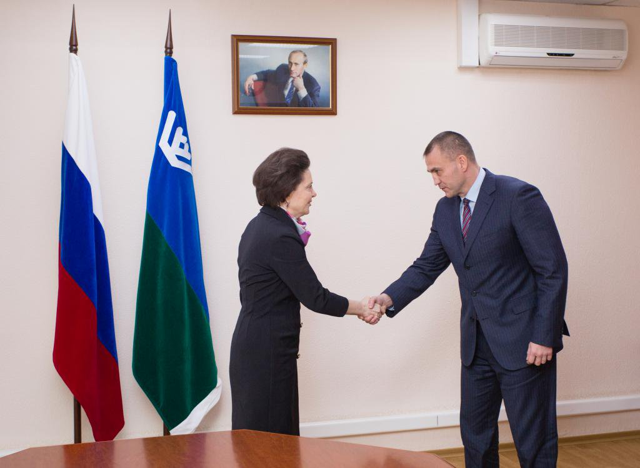
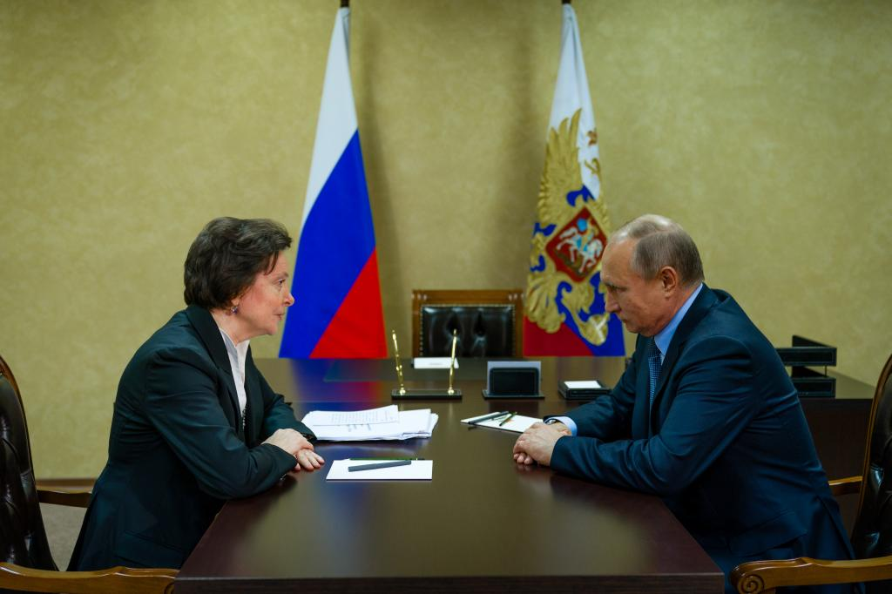
Стратегия 24
СИСТЕМА ПОДДЕРЖКИ ПРИНЯТИЯ РЕШЕНИЙ
МУНИЦИПАЛЬНАЯ ВЛАСТЬ
РЕГИОНАЛЬНАЯ ВЛАСТЬ
ФЕДЕРАЛЬНАЯ ВЛАСТЬ
49
13
6
ОБЩЕСТВО
БИЗНЕС
ИНИЦИАТИВЫ
ПРОЖЕКТЫ
ПРОЕКТЫ
ИНИЦИАТИВЫ
ТОЧКА КИПЕНИЯ
ОБСУЖДЕНИЕ ПОДДЕРЖКА

Slide 11
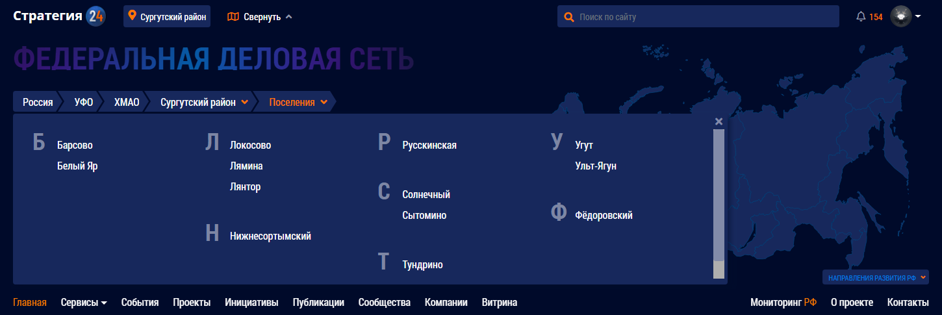
Стратегия 24
ОБЩЕРОССИЙСКАЯ ПЛАТФОРМА ВЗАИМОДЕЙСТВИЯ

Slide 12
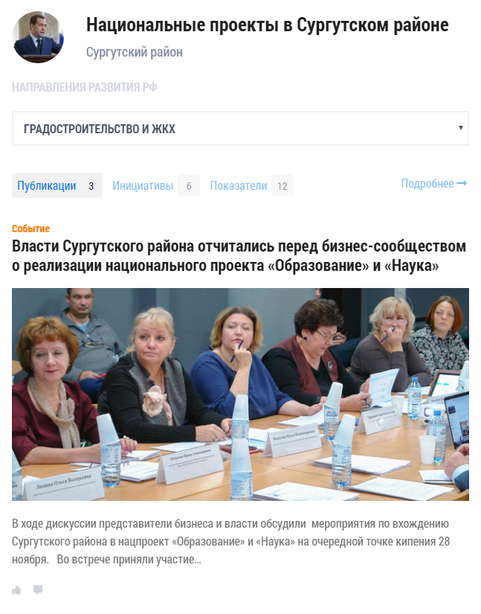
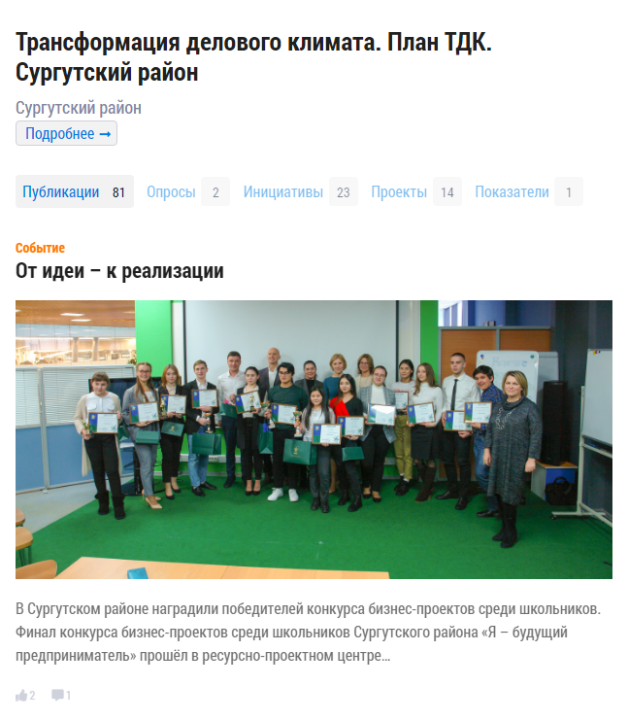
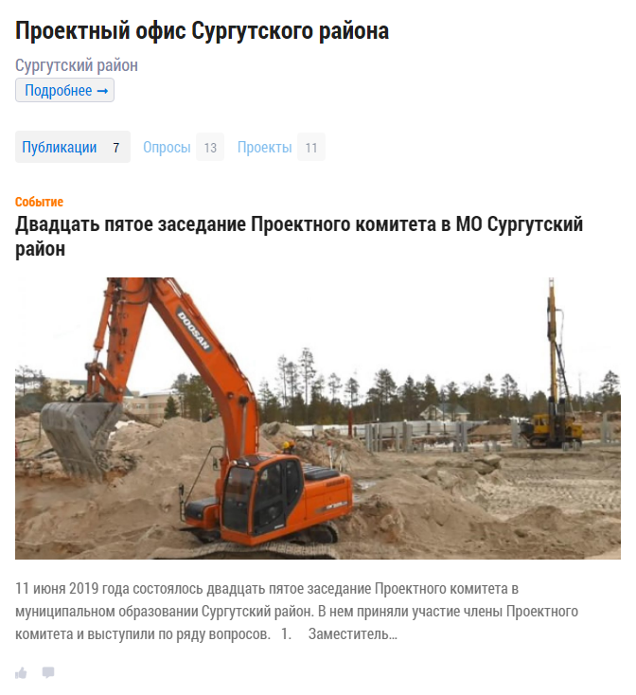
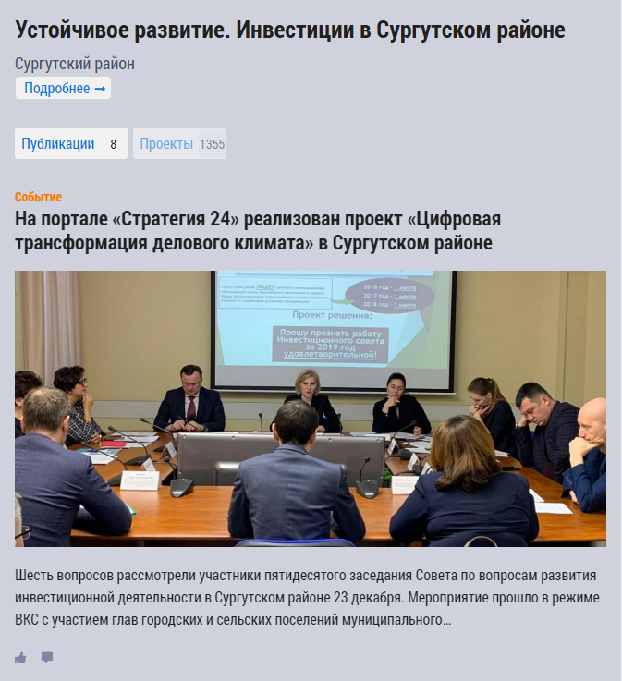
Стратегия 24
ОБЩЕРОССИЙСКАЯ ПЛАТФОРМА ВЗАИМОДЕЙСТВИЯ

Slide 13
Стратегия 24
СИСТЕМА ПОДДЕРЖКИ ПРИНЯТИЯ РЕШЕНИЙ

Slide 14
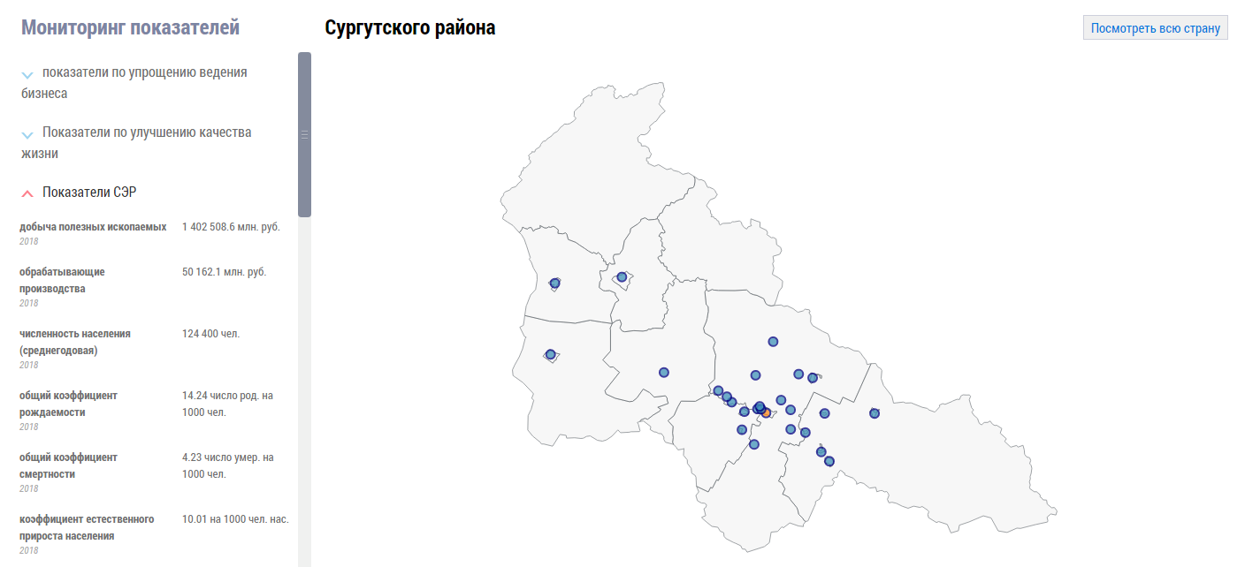
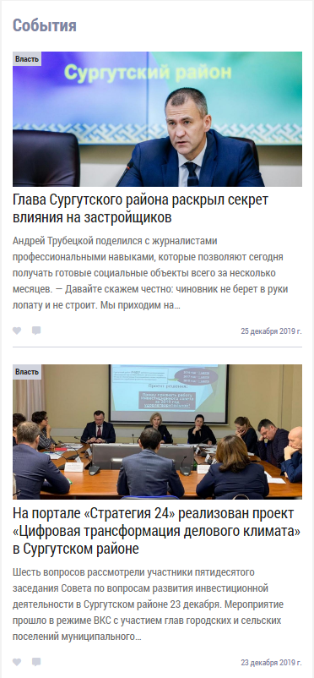
Стратегия 24
ОБЩЕРОССИЙСКАЯ ПЛАТФОРМА ВЗАИМОДЕЙСТВИЯ

Slide 15
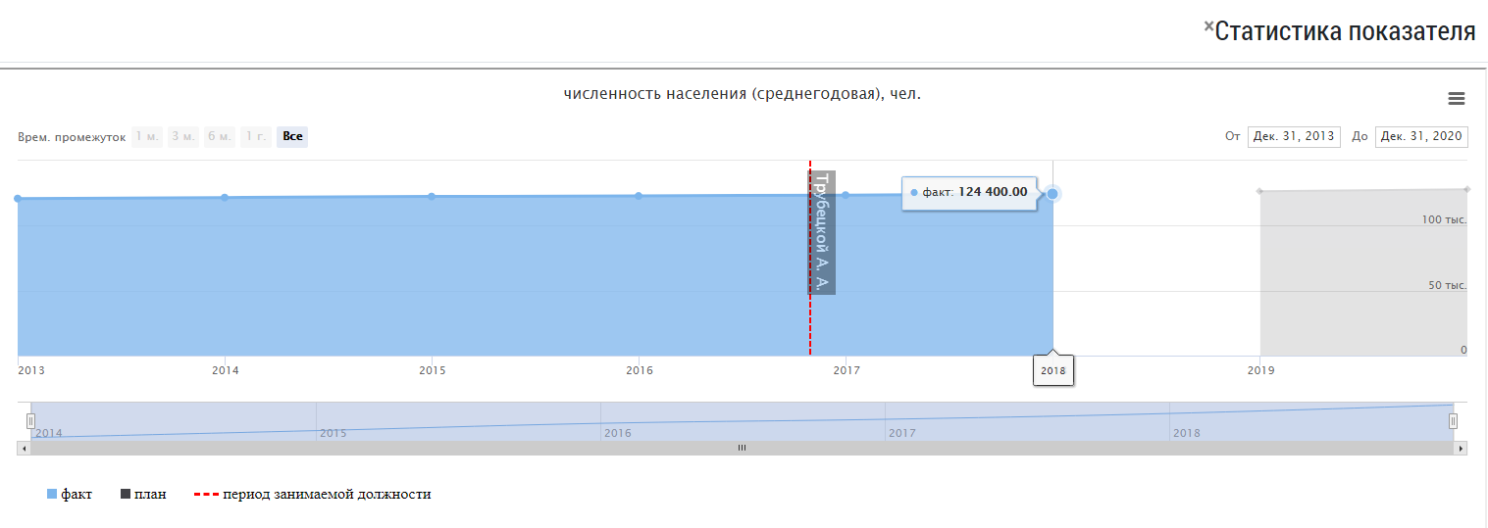
Стратегия 24
СИСТЕМА ПОДДЕРЖКИ ПРИНЯТИЯ РЕШЕНИЙ

Slide 16
Стратегия 24
СИСТЕМА ПОДДЕРЖКИ ПРИНЯТИЯ РЕШЕНИЙ

Slide 17
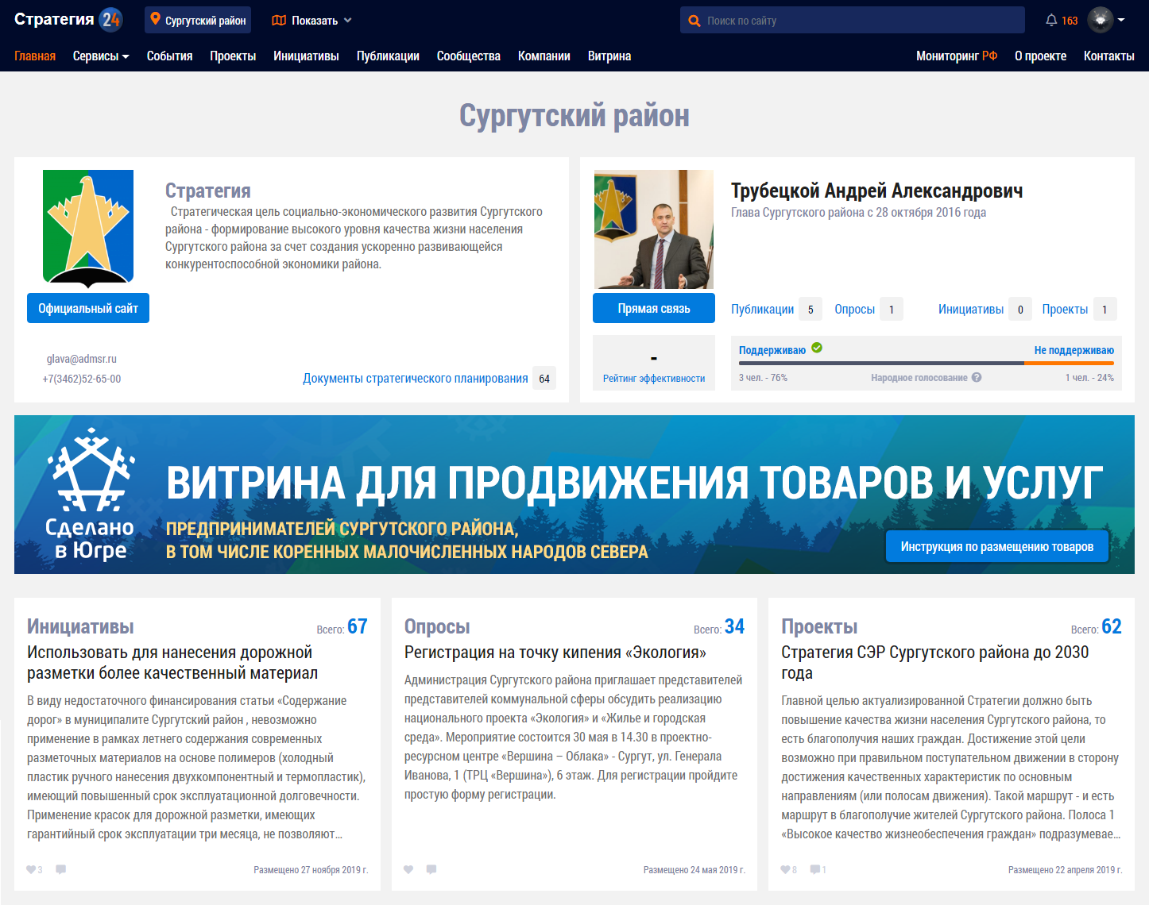
Стратегия 24
СИСТЕМА ПОДДЕРЖКИ ПРИНЯТИЯ РЕШЕНИЙ

Slide 18
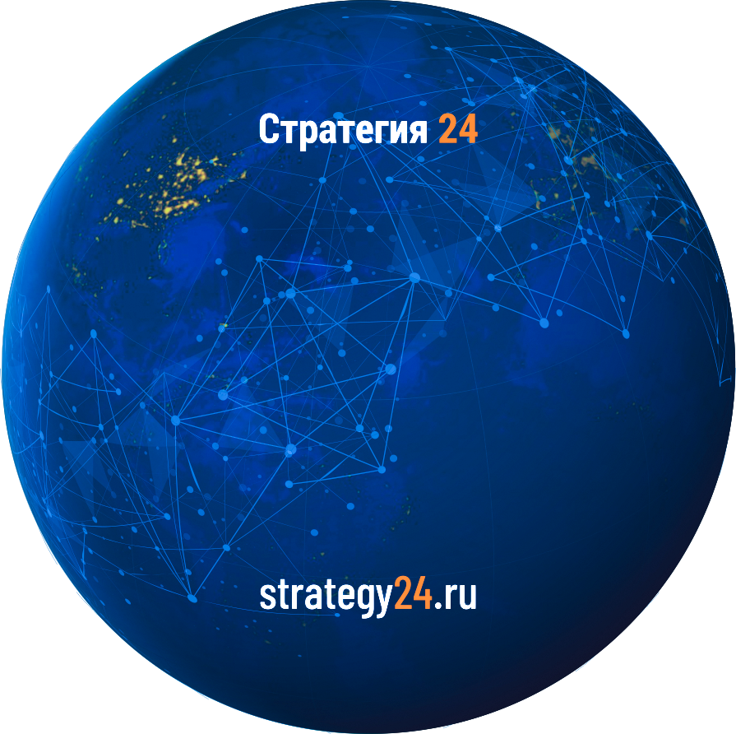
Стратегия 24
РЕАЛИЗАЦИЯ НАЦИОНАЛЬНЫХ ПРОЕКТОВ
РФ
Информирование населения и онлайн-мониторинг показателей
на всех уровнях
Руководство
ОКРУГА
СУБЪЕКТЫ
СИСТЕМА МОНИТОРИНГА ПОКАЗАТЕЛЕЙ
Управление
МУНИЦИПАЛЬНЫЕ ОБРАЗОВАНИЯ
ВСЕ НАСЕЛЁННЫЕ ПУНКТЫ ДО ПОСЕЛЕНИЙ
Взаимодействие
ГРАЖДАНЕ РОССИЙСКОЙ ФЕДЕРАЦИИ

Slide 19
Стратегия 24
РЕАЛИЗАЦИЯ НАЦИОНАЛЬНЫХ ПРОЕКТОВ
УСЛОВИЯ РЕАЛИЗАЦИИ НАЦИОНАЛЬНЫХ ПРОЕКТОВ:
доступная информация о планах развития и реализации региональных проектов на территориях в разрезе муниципалитетов, вовлечение бизнеса и общества в реализацию изменений.
УСЛОВИЯ ЭФФЕКТИВНОСТИ ДЕЯТЕЛЬНОСТИ ВЛАСТИ:
сформулировать планы, мероприятия и показатели
социально-экономического развития, определить персональную ответственность, публично отчитаться о деятельности по каждому направлению развития территории.
«Дотянуться до людей»: ключ и пароль «Стратегии Доверия».

Slide 20
Стратегия 24
РЕАЛИЗАЦИЯ НАЦИОНАЛЬНЫХ ПРОЕКТОВ
Инициативы и проекты,
привязанные к земле.
Опросы населения
ГРАЖДАНЕ РОССИЙСКОЙ ФЕДЕРАЦИИ
ВСЕ НАСЕЛЁННЫЕ ПУНКТЫ ДО ПОСЕЛЕНИЙ
Реакция властей.
Организация взаимодействия власти, бизнеса и общества
МУНИЦИПАЛЬНЫЕ ОБРАЗОВАНИЯ
ВЗАИМОДЕЙСТВИЕ
СУБЪЕКТЫ
Автоматизированная система устойчивого развития территорий
Мониторинг и контроль
исполнения национальных
целей и стратегических задач
ОКРУГА
РФ

Slide 21
Стратегия 24
ОБЩЕРОССИЙСКАЯ ПЛАТФОРМА ВЗАИМОДЕЙСТВИЯ
УСТОЙЧИВОЕ РАЗВИТИЕ — МЕХАНИЗМЫ И ИНСТРУМЕНТЫ РЕАЛИЗАЦИИ
Инструмент консолидации и определения баланса интересов власти, бизнеса и общества.
Онлайн-мониторинг и синхронизация с национальными проектами документов стратегического планирования
в разрезе федеральных округов, субъектов, муниципальных образований и населённых пунктов РФ.
Автоматизированный мониторинг и аналитика ежемесячных показателей реализации национальных проектов.
Программа «Устойчивое развитие» Высшего партийного совета «Единой России».
Цифровая трансформация делового климата (план мероприятий ТДК по упрощению ведения бизнеса в РФ).
Формирование экспертного сообщества, вовлечение предпринимателей и общественных лидеров в реализацию национальных проектов.

Slide 22
Стратегия 24
СИСТЕМА ПОДДЕРЖКИ ПРИНЯТИЯ РЕШЕНИЙ

Slide 23
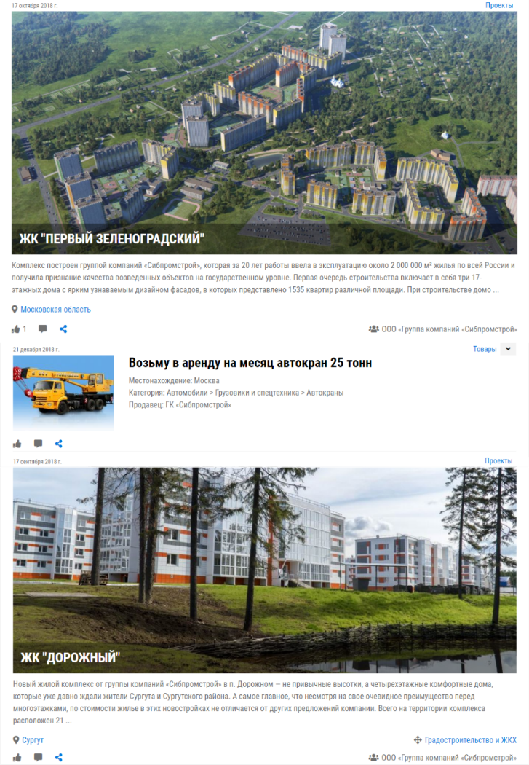
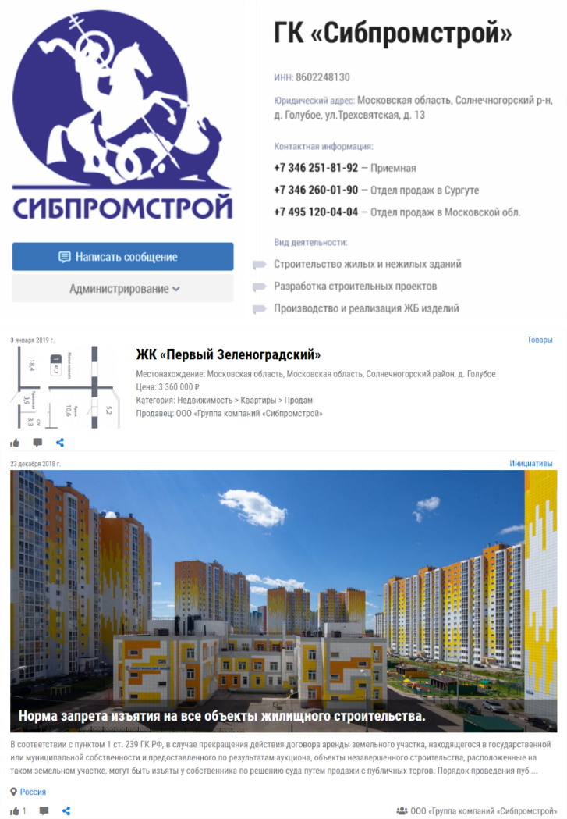
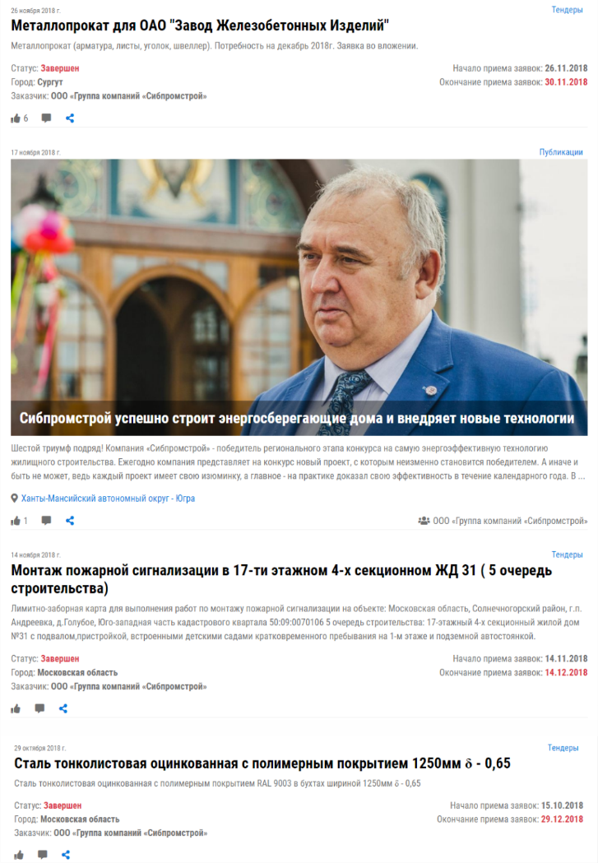
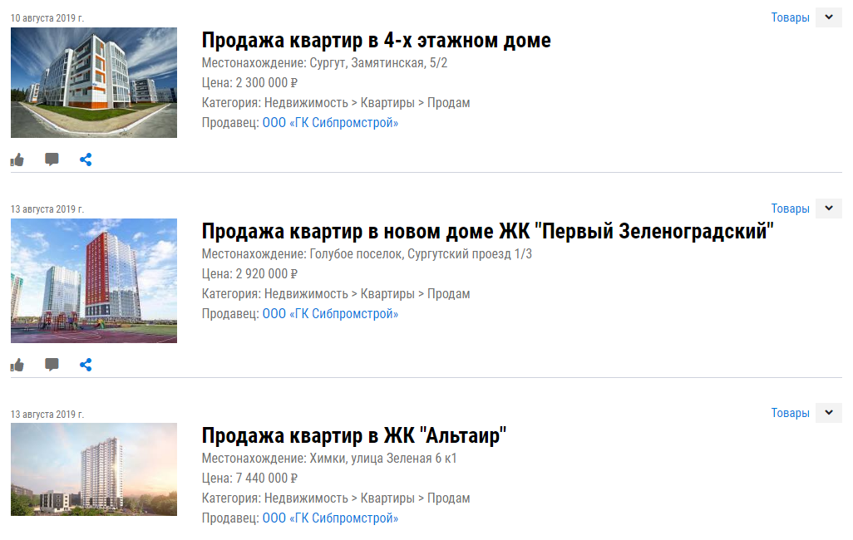
Стратегия 24
ФЕДЕРАЛЬНАЯ ДЕЛОВАЯ СЕТЬ
У компании на личной странице есть возможность полно и достоверно
рассказать о своей деятельности, проверить на потребительский спрос
свои проекты, продвигать товары и услуги, реализовать неликвиды

Slide 24
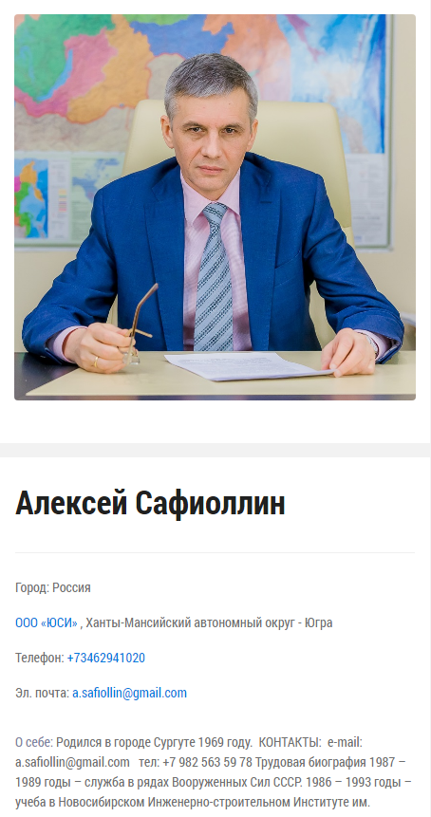
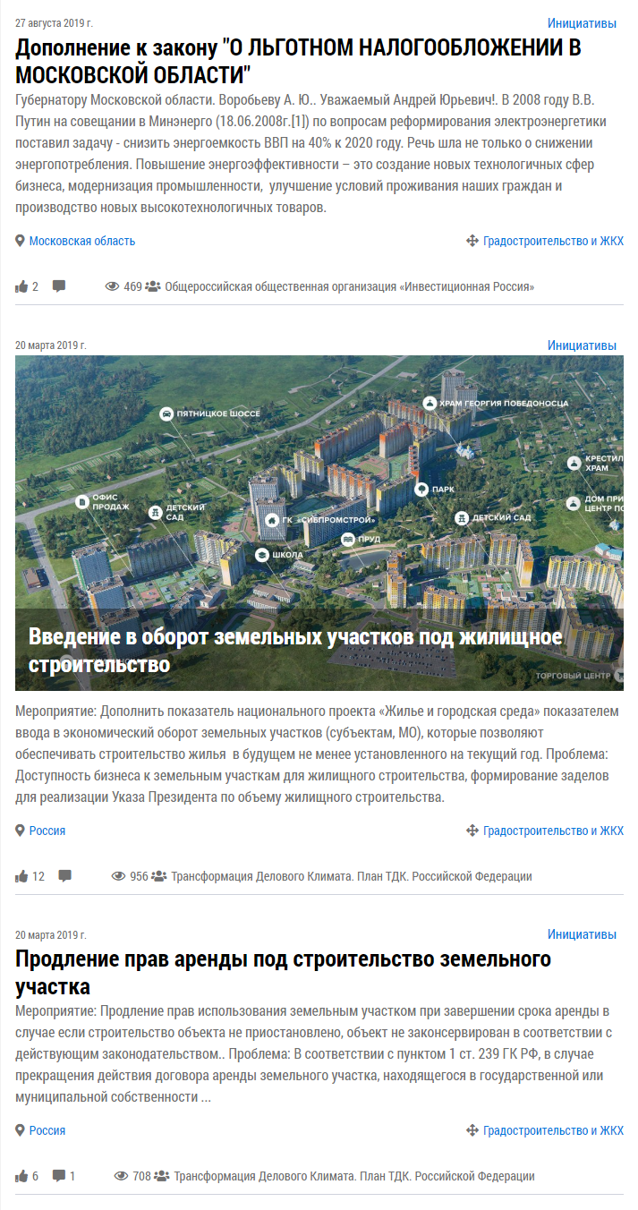
Стратегия 24
ФЕДЕРАЛЬНАЯ ДЕЛОВАЯ СЕТЬ
Пользователь на личной странице может рассказать о своей деятельности, проверить на потребительский спрос свои проекты, формулировать и предлагать инициативы, продвигать товары и услуги.

Slide 25
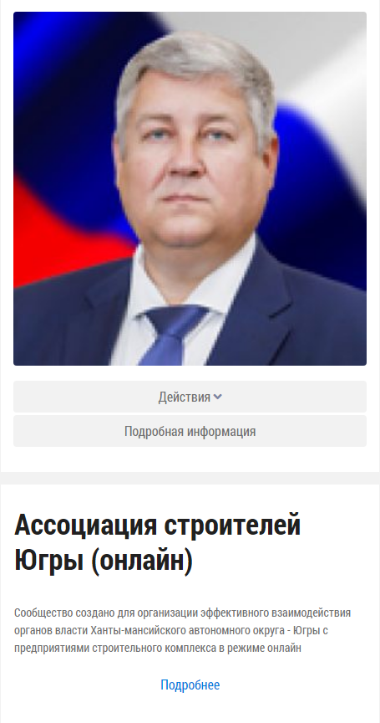
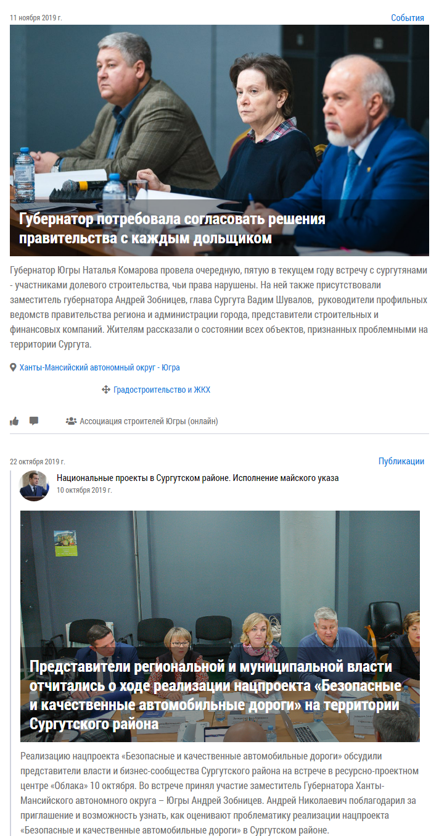
Стратегия 24
ФЕДЕРАЛЬНАЯ ДЕЛОВАЯ СЕТЬ
В сообществах на личных страницах есть возможность рассказать о своей деятельности, проверить на потребительский спрос проекты, формулировать и предлагать инициативы, проводить опросы.

Slide 26
Стратегия 24
ФЕДЕРАЛЬНАЯ ДЕЛОВАЯ СЕТЬ
Notes:
По щелчку пролистывает слайд «Лента СибПромСтрой»

Slide 27
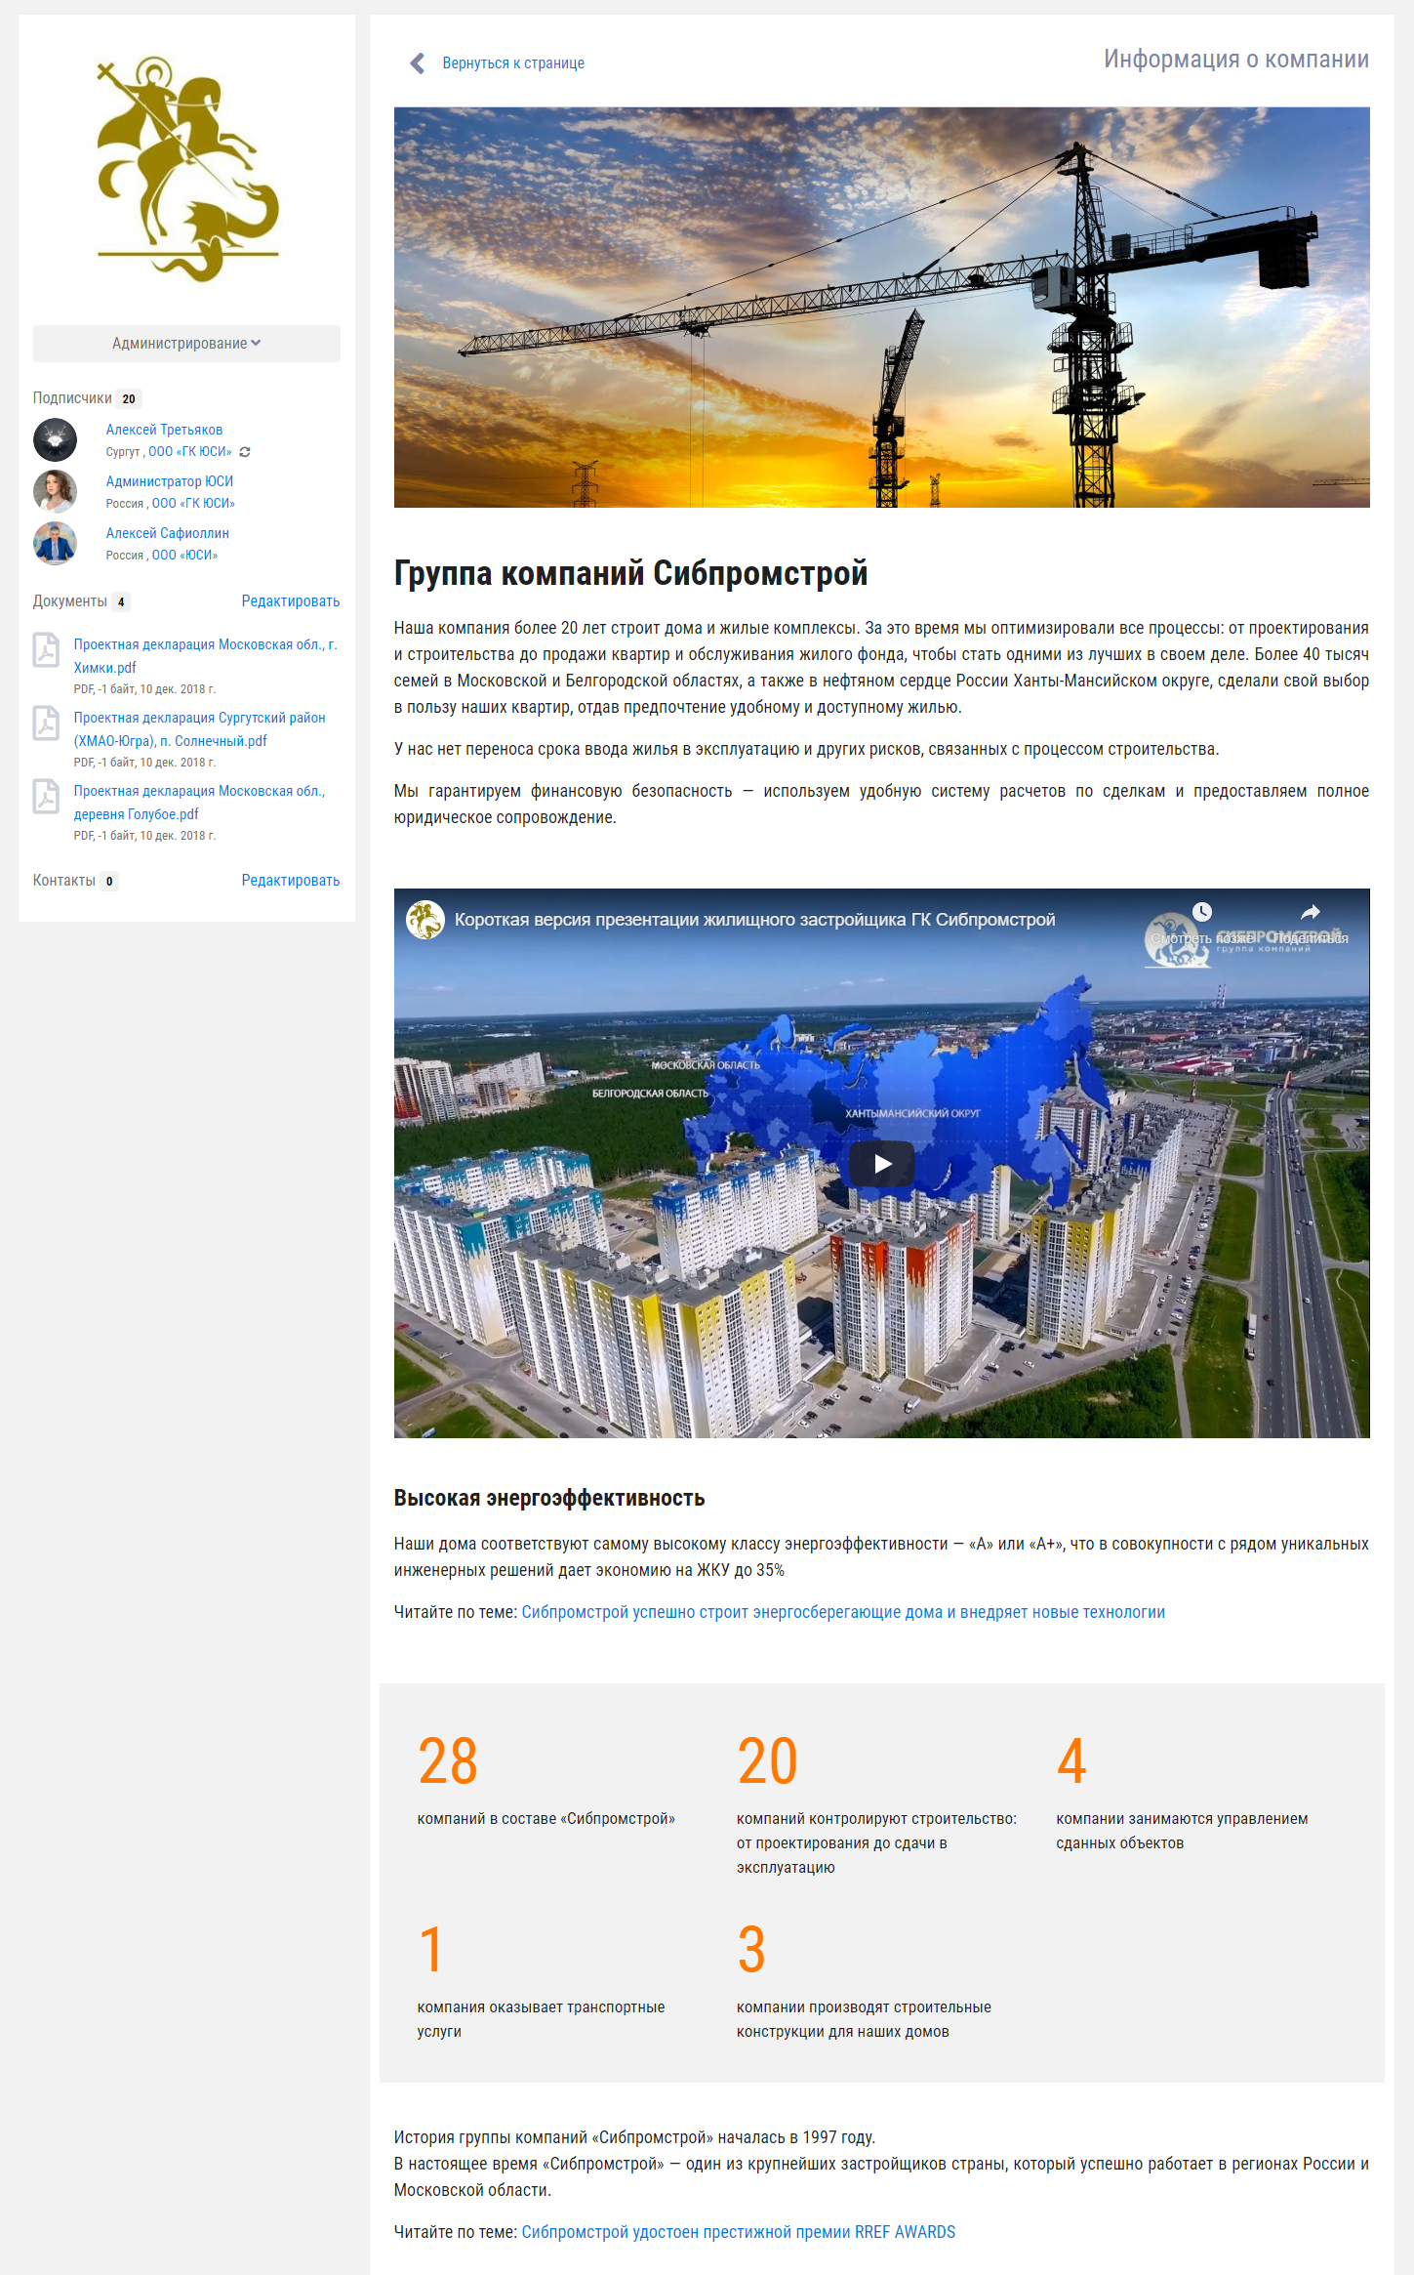
Стратегия 24
ФЕДЕРАЛЬНАЯ ДЕЛОВАЯ СЕТЬ
Notes:
По щелчку пролистывает слайд «О компании»

Slide 28
Стратегия 24
СИСТЕМА ПОДДЕРЖКИ ПРИНЯТИЯ РЕШЕНИЙ

Slide 29
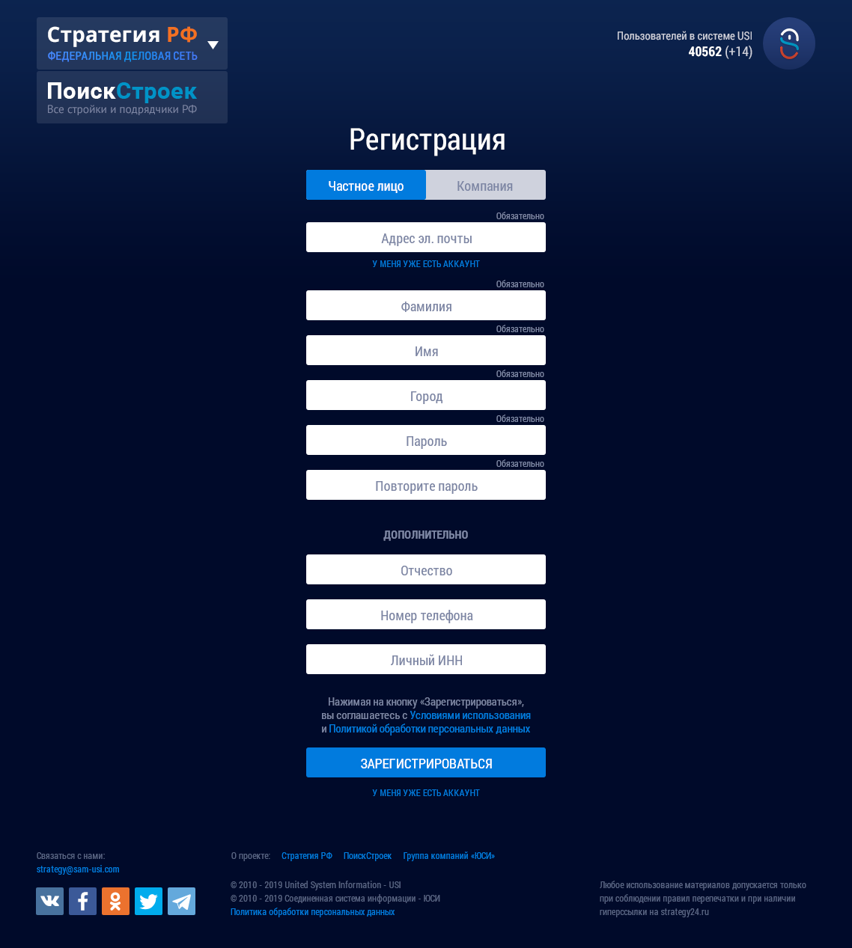
Стратегия 24
ОБЩЕРОССИЙСКАЯ ПЛАТФОРМА ВЗАИМОДЕЙСТВИЯ
Зарегистрированный пользователь
может создать личный кабинет, страницу компании, организовать сообщество, публиковать инициативы, проекты, опросы, организовывать публичную поддержку, получать реакцию властей и доводить её до реализации в муниципалитетах и субъектах РФ.

Slide 30
ОБЩЕРОССИЙСКАЯ ПЛАТФОРМА ВЗАИМОДЕЙСТВИЯ
Стратегия 24
СКВОЗНАЯ ЦИФРОВАЯ ПЛАТФОРМА ДЛЯ
ПРИСОЕДИНЕНИЯ СУЩЕСТВУЮЩИХ
И СОЗДАНИЯ НОВЫХ СЕРВИСОВ
НОВЫЙ МЕТОД ЭФФЕКТИВНОГО
УПРАВЛЕНИЯ ТЕРРИТОРИЕЙ
Спасибо За внимание!

